Slide 2
广州医科大学附属第一医院
副主任医师/副教授/博导
广州医科大学附属第一医院（国家呼吸医学中心） 胸部肿瘤科
广州呼吸健康研究院院长助理
广东省胸部疾病学会秘书长及免疫治疗专委会主委，广东医学会精准分会副主委
呼吸疾病国家重点实验室肺癌学组副组长、国家呼吸医学中心办公室主任
中国临床肿瘤学会（CSCO）青年委员，NSCLC专委会、肺癌指南专家组成员
Transl Lung Cancer Res副主编 (IF 5.1)，J Thorac Dis及Ann Transl Med编委
梁文华 教授

Slide 3
Session 1： NSCLC辅助治疗研究进展

Slide 4
01
NSCLC辅助靶向治疗
02
NSCLC辅助免疫治疗

Slide 5
靶向治疗是NSCLC 术后全身辅助治疗的新生力量
BR 19
RADIANT
MSKCC
SELECT
ADJUVANT&
EVAN
ADJUVANT&
ADAURA&
EVIDENCE
2002年
2006年
2011年
2014年
2017年
2020年
Ⅲ期随机研究
未选择人群：
503例患者
15例EGFR突变
7例化疗，8例吉非替尼
Ⅱ期随机研究
EGFR 突变人群：
100例患者
厄罗替尼治疗2年
2年的DFS 89%
反复验证了CTONG1104结果，且分期是IIIA
ADJUVANT更新了OS结果，靶向组长达75.5个月
三代TKI探索术后辅助初露锋芒。埃克替尼较化疗显著延长中位DFS 24.84个月开启术后辅助靶向治疗新时代。
Ⅲ期随机研究
EGFR FISH阳性人群：
973例患者
161例EGFR突变
59例安慰剂，102例厄罗替尼，治疗时间2年
PFS和OS无差异
回顾性分析
EGFR突变人群：
167例Ⅰ-Ⅲ期患者
76%单化疗，
33%E/G治疗，
2年DFS 89% vs 72% p=0.06
2年OS无差异
第一个报道了EGFR突变患者术后辅助TKI vs 化疗的III期临床研究，且分期是II-IIIA
Goss GD, et al. JCO 2013;31:3320-3326
Karen Kelly, et al. JCO 2015;33:4007-4014
Janjigian YY, et al. JTO 2011;6:569-75
Nathan A.Pennell, et al. 2014 ASCO Abstract 7514

Slide 6
Updated overall survival (OS) and exploratory analysis from the randomized, phase II EVAN study of erlotinib (E) versus vinorelbine plus cisplatin (NP) as adjuvant therapy in Chinese patients with stage IIIA EGFR+ NSCLC.
厄洛替尼 (E) vs长春瑞滨+顺铂(NP)辅助治疗中国IIIA期EGFR+ NSCLC患者的随机II期EVAN研究：探索性分析和OS更新
Dongsheng Yue¹, ShiDong Xu², Qun Wang³. Xiaofei Li⁴, Yi Shen⁵, Heng Zhao⁶. Chun Chen⁷, Weimin Mao8, Wei Lu⁹,Junfeng Liu^{l0}, LanJun Zhang¹¹, HaitaoMa¹²,Qiang Lo¹³, Yue Yang¹⁴, Yongyu Liu¹⁵, Haiquan Chen¹⁶, Zhenfa Zhang¹, Bin Zhang¹. Fuyu Gong¹⁷,Changli Wang¹

Slide 7
研究背景与方法
研究背景
TKI在辅助治疗IB-IIIA EGFR突变阳性NSCLC应用已经十分广泛，然而仅在IIIA期NSCLC患者中的治疗数据依然缺失
EVAN研究旨在探索厄洛替尼（E）vs 长春瑞滨+顺铂（NP）用于EGFR突变阳性IIIA期NSCLC完全手术患者后辅助治疗的疗效和安全性
该研究已达到主要研究终点并且已预先发表：E组2年DFS率为81.4%（95%CI，69.6-93.1）vs NP组44.6%（95%CI，26.9-62.4）（HR=1.823；95%CI，1.194-2.784；P=0.0054）
本次报告了EVAN研究5年OS和探索性结果，最长随访时间43个月（cutoff时间：2021年1月6日）
患者1:1随机分配至厄洛替尼（E）组（n=51，150mg/d）或长春瑞滨+顺铂（NP）组（n=51，长春瑞滨25mg/m²：第1和8天应用，顺铂75mg/m² ：第1天应用，21天为1周期）
47例患者接受全外显子测序分析（WES）（E，n=24；NP，n=23）
研究方法

Slide 8
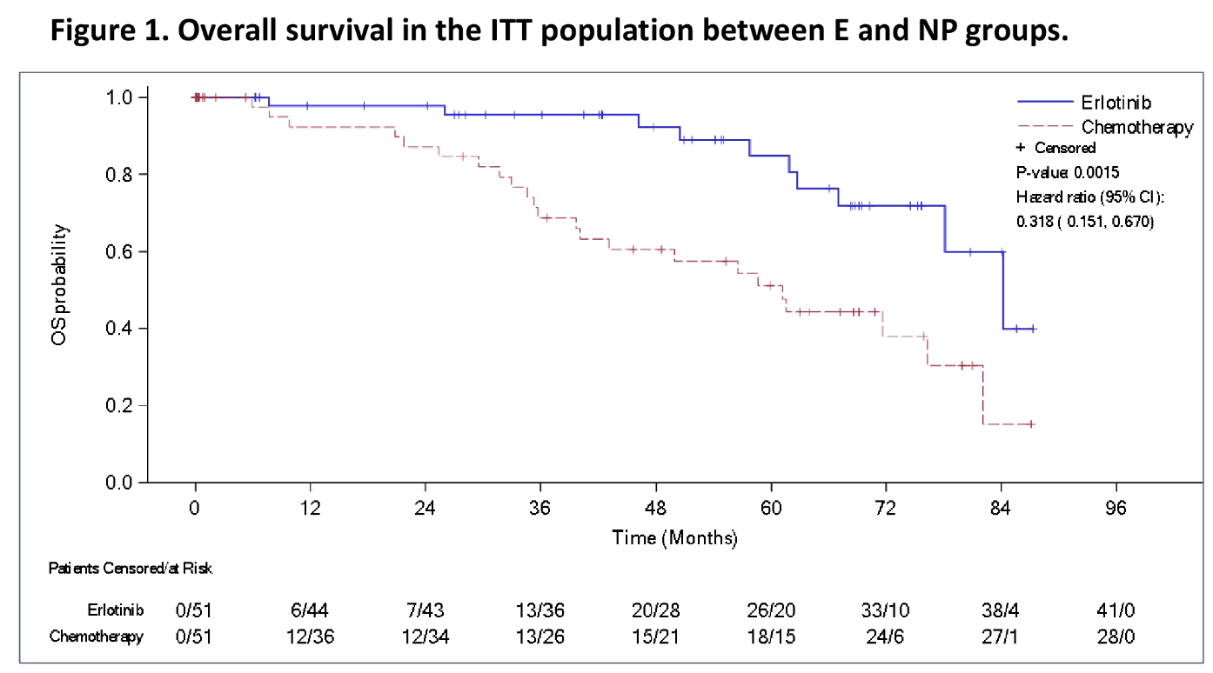
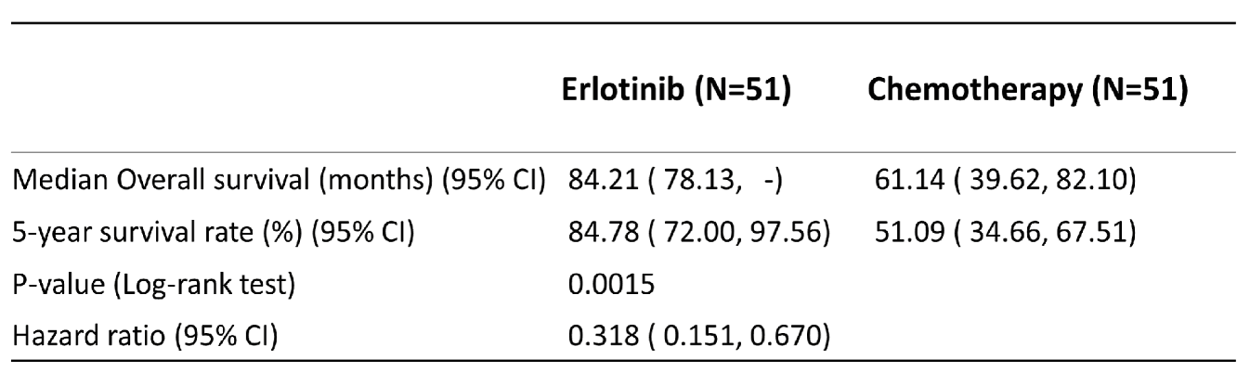
研究结果
厄洛替尼组较NP组改善ITT人群的OS和5年生存率
厄洛替尼组中位OS为84.2个月（95%CI，78.1-）vs NP组61.1个月（95%CI，39.6-82.1）（HR，0.318；95%CI，0.151-0.670）；5年生存率为84.8%（95%CI，72.0-97.6）和51.1%（95%CI，34.7-67.5）
最常见的基线时共突变为TP53、MUC16、FAM104B、KMT5A和DNAH9和其他类型EGFR突变（无论EGFR突变亚组如何，发生率相似）
厄洛替尼治疗组患者，SNP突变UBXN11与较差的DFS率具有显著相关性（P=0.0111）
表1. OS和5年生存率
图1. E组和NP组治疗ITT人群的OS结果

Slide 9
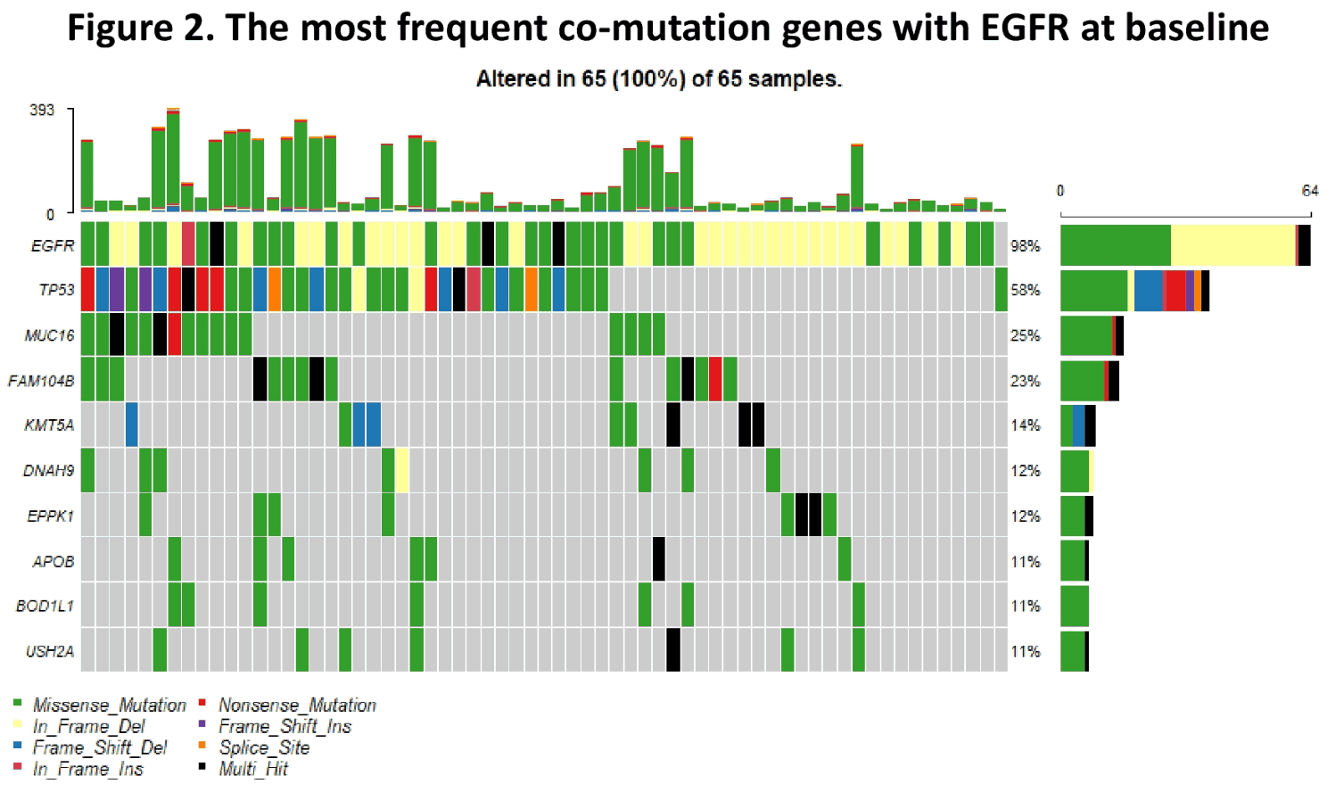
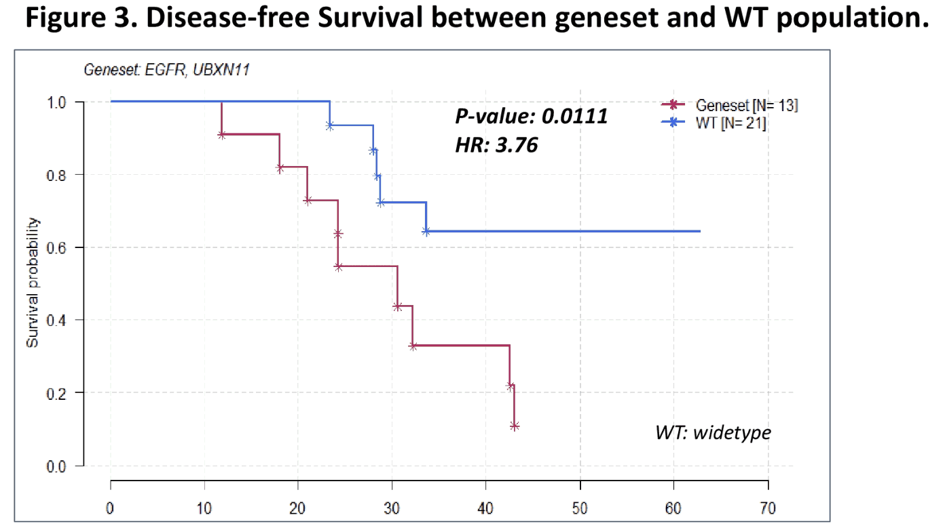
研究结果
图2. 基线时最常见的EGFR共突变
图3. 基因突变患者和野生型患者DFS比较

Slide 10
结 论
该研究为首个证明了EGFR-TKI治疗较化疗对于III期EGFR+NSCLC患者OS改善具有临床意义的随机研究
基线时发生的共突变可能与DFS降低具有相关性，期待更进一步的研究确认该研究结果

Slide 11
ADAURA研究: 奥希替尼辅助治疗可切除的EGFRm NSCLC
完全切除的IB、II、IIIA期NSCLC，接受或未接受辅助治疗
≥18岁(日本/台湾：≥20岁)
WHO PS 0-1分
确诊的原发非鳞NSCLC
Ex19del/L858R
手术或随机前脑部MRI或CT扫描
完全切除，切缘阴性
手术与随机间的最大时间间隔
如未做辅助化疗，间隔10周
如做过辅助化疗，间隔26周
计划治疗3年
治疗至
疾病复发
治疗完成
满足终止条件
随访
复发前：第12周和24周，然后每24周满5年，然后每年一次
复发后：每24周满5年，然后每年一次
分层因素：
分期
(IB vs II vs IIIA)
EGFR
(Ex19del vs L858R)
种族
(亚裔 vs 非亚裔)
奥希替尼
80mg qd
安慰剂 qd
主要终点：II/IIIA期患者研究者评估的DFS
次要终点：总人群的DFS，2、3、4、5年DFS率，OS，安全性，HRQoL
II/IIIA期和总人群的DFS主要和次要终点以及患者研究者评估的DFS先前已报道。
奥希替尼辅助治疗给相关人群带来具有高度统计学意义和临床意义的DFS改善

Slide 12
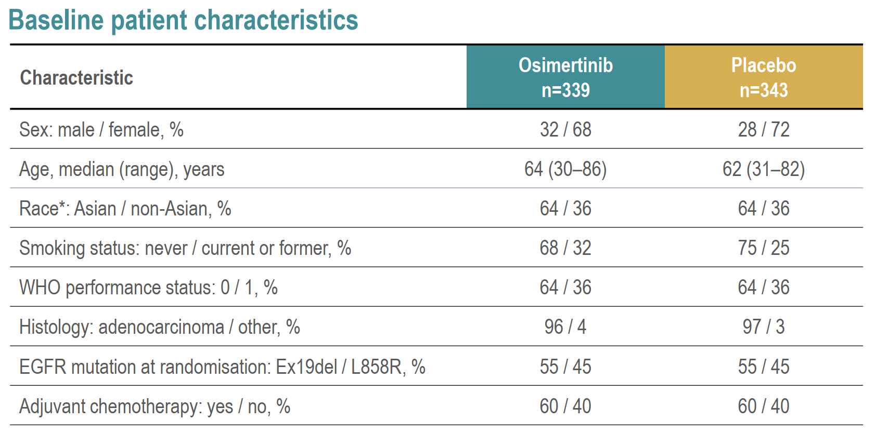
682例患者中，410例（60%）接受了辅助化疗，中位4个周期
绝大多数患者（409/410）接受的是含铂化疗，大多为II/IIIA期（76%），少数为IB期（26%）
接受辅助化疗的比例在＜70岁和亚洲患者更高，且不受WHO PS的影响
（患者基线特征）
辅助化疗应用情况
特征 | 患者 | 接受辅助化疗
IB期 | 216 | 26%
II期 | 231 | 71%
IIIA期 | 235 | 80%
＜70岁 | 509 | 66%
≥70岁 | 173 | 42%
WHO PS 0 | 434 | 60%
WHO PS 1 | 248 | 60%
入组亚洲 | 414 | 65%
入组亚洲以外 | 268 | 53%

Slide 13
研究结果
无论是否接受过辅助化疗，奥希替尼辅助治疗均较安慰剂显著改善DFS
支持奥希替尼作为更为有效的治疗手段用于完全切除术后的ⅠB～ⅢA期EGFRm NSCLC患者的辅助治疗
Wu YL, et al. 2020 WCLC. OA06.04.

Slide 14
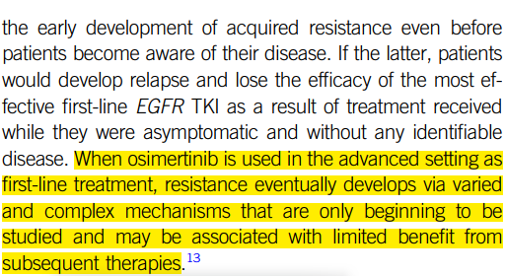
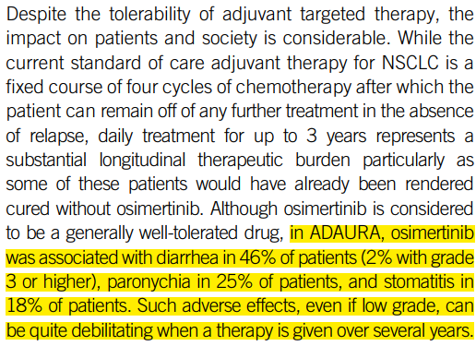
JCO 发文评述ADAURA研究
IF: 44.544
Journal of Clinical Oncology 刊发了评论文章，从研究证据水平，社会伦理，经济性三个层面讨论了ADAURA研究存在的局限性，呼吁对于该研究结果应辩证看待。
耐药的考量
在术后辅助治疗中过早地引入奥希替尼，进而导致患者真正复发时丧失一线EGFR-TKI靶向治疗机会；
奥希替尼在晚期NSCLC中耐药机制比较复杂且尚未明朗,引入术后辅助后续发生耐药？
安全性的考量
化疗虽然副作用大，但4个周期就可以结束治疗；
在ADAURA研究中，46%的患者发生腹泻(2%为3级及以上)，25%的患者与甲沟炎相关，18%的患者与口腔炎相关
奥希替尼治疗三年，除了经济负担，长期的不良反应会造成患者身体虚弱；

Slide 15
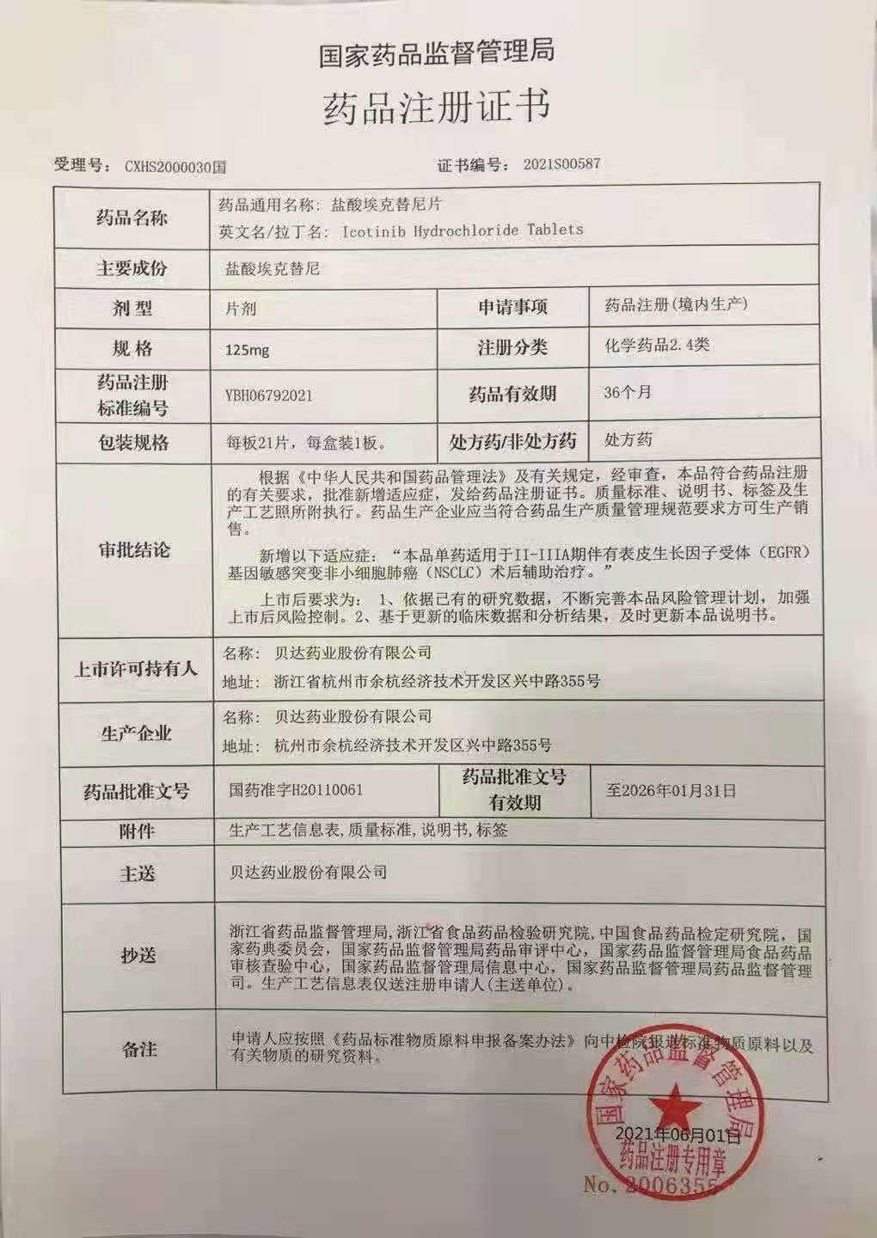
EVIDENCE研究: 埃克替尼对比标准化疗
研究类型：EVIDENCE是一项随机、对照、开放、多中心的III期注册临床研究
组长单位：上海肺科医院 周彩存 广州医科大学附属第一医院 何建行
R0切除II-IIIA期NSCLC
确认EGFR Del 19或21 L858R突变(ARMS-PCR，中心实验室)
≧18岁，<70岁
ECOG PS 0-1
预计生存期≥1年
N=322
埃克替尼
125mg TID 2年
复发、
不耐受毒性或死亡
R
1:1
标准辅助化疗（NP/PP）*
4周期 21天、周期
*腺癌或鳞癌患者：NP-长春瑞滨联合顺铂；非鳞癌患者：PP-培美曲塞联合顺铂
*辅助化疗进展后可选择埃克替尼进行后续治疗
R0切除术后3-8周时间内随机入组
主要研究终点：DFS
次要研究终点：OS、安全性、HRQoL和生物标志物分析
NCT02448797

Slide 16
EVIDENCE基线特征
NCT02448797

Slide 17
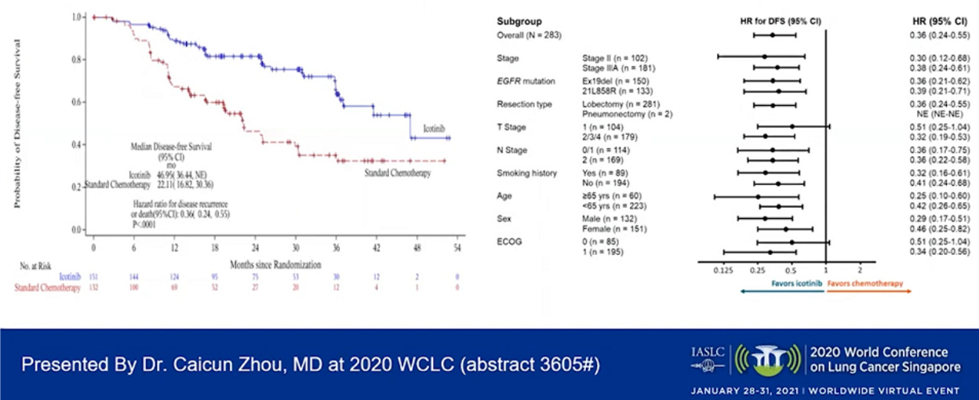
埃克替尼相比化疗显著延长DFS
埃克替尼和化疗的中位持续治疗时间分别为22.2个月，2.8个月。
埃克替尼和化疗的DFS分别是46.95个月，22.1个月，HR = 0.36; 95% CI, 0.24-0.55; P < 0.0001
Presented By Dr. Caicun Zhou, MD at 2020 WCLC (abstract 3605#)

Slide 18
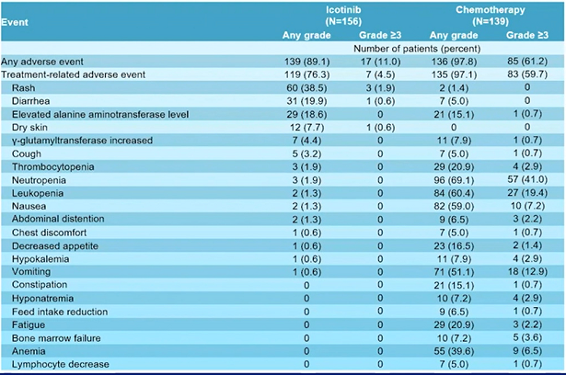
埃克替尼安全可耐受
中位治疗时间：
埃克替尼：22.2个月（1.1-27.8）
化疗：2.8个月（0.7-3.6）
≥3级TRAE：4.5% vs 59.7%
埃克替尼组最常见的3/4级治疗相关的不良事件：皮疹（1.9%）；
化疗组最常见的3/4级治疗相关的不良事件:中性粒细胞减少(41.0%)、白细胞减少(19.4%)、呕吐(12.9%)和恶心(7.2%)。
未发生间质性肺病
Presented By Dr. Caicun Zhou, MD at 2020 WCLC (abstract 3605#)
Notes:
3级及以上不良事件发生率：埃克替尼组10.9%(n=17)，化疗组57.6%(n=80)。

Slide 19
Different exposure duration of adjuvant icotinib in stage Ⅱ-ⅢA non-small cell lung cancer patients with positive EGFR mutation (ICOMPARE study): randomized, open-label phase 2 study.
在EGFR突变阳性的II-IIIA期非小细胞肺癌患者中，使用不同剂量的埃克替尼辅助治疗的暴露时间(ICOMPARE研究):一项随机、开放标签的Ⅱ期研究
Chao Lyu¹，Rui Wang²，Shaolei Li¹，Shi Yan¹，Yuzhao Wang¹，Jinfeng Chen¹，Liang Wang¹， Yinan Liu1，Zhanlin Guo³, Jia Wang¹，Yuquan Pei¹，Lei Yu⁴，Nan Wu¹，Jun Chen⁵, Yanheng Liu⁶, Shanqing Li⁷, Bing Han⁸, Lieming Ding⁹，Li Mao⁹，Yue Yang¹
Notes:
EGFR突变阳性的II-IIIA期非小细胞肺癌患者中不同剂量的埃可替尼辅助治疗暴露时间(ICOMPARE研究):一项随机、开放标签的2期研究

Slide 20
研究背景
已有多个Ⅲ期随机研究证实了EGFR-TKIs的辅助治疗疗效。
最近在已经切除的EGFR突变阳性非小细胞肺癌患者中进行的Ⅲ期随机对照试验(ADAURA)显示，与安慰剂相比，每天服用一次奥希替尼可显著提高患者中位无病生存期¹。此外，中国的Ⅲ期研究(EVIDENCE)表明，与化疗相比，埃克替尼显著延长了Ⅱ-ⅢA期EGFR突变非小细胞肺癌患者的无病生存期，并显示出更好的耐受性和安全性²。此外，最近在NCI进行的一项针对IB-ⅢA期 NSCLC患者的多中心研究(ALCHEMIST) ，旨在探索辅助靶向治疗是否可以最大限度地提高患者总生存期³。
然而，很少有研究探索EGFR突变肺癌患者的辅助靶向治疗时间。这项ICOMPARE研究(NCT01929200) 旨在比较2年辅助性埃克替尼治疗和1年埃克替尼治疗完全切除后的Ⅱ-ⅢA期非小细胞肺癌患者的疗效。
1. Wu YL， et al. N Engl J Med. 2020; 383: 1711-1723.
2. Zhou C， et al. Journal of Thoracic Oncology 2021; 16: S232.
3. Sands J， et al. ALCHEMIST: Adjuvant targeted therapy or immunotherapy for high- risk resected NSCLC 2020; 38 (15_suppl) : TPS9077-TPS9077.

Slide 21
研究目的与方法
关键入组标准
年龄18-75岁
完全切除后病理分期为Ⅱ-ⅢA期肺腺癌。
存在EGFR突变的患者：外显子19(框内缺失；19del)或21(Leu858Arg点突变；L858R) 。
在手术前没有接受过任何抗肿瘤治疗。
其他入组标准包括ECOG PS评分≤2分和适当的器官功能。
多中心、开放标签、前瞻性随机II期研究
符合入组条件的患者在手术切除后4-6周被随机分配(1:1)至接受1年或2年的埃克替尼辅助治疗组(125 mg，每日3次)。
主要研究终点：研究者评估的无病生存期(DFS)，定义为从随机化到有记录的疾病复发或死亡(以先发生者为准)的时间。
次要终点：总生存期(OS；从随机化到任何原因导致死亡的时间)和安全性。
实验设计
研究终点

Slide 22
样本基线特征
特征 | 1年治疗组（n=55） | 2年治疗组（n=54）
性别
男 | 17（31%） | 19（35%）
女 | 38（69%） | 35（65%）
年龄(岁)
中位 | 59 | 58.5
吸烟史
是 | 12（22%） | 11（20%）
否 | 43（78%） | 43（80%）
ECOG PS评分
0 | 22（40%） | 17（31%）
1 | 32（58%） | 35（65%）
2 | 1（2%） | 2（4%）
续表
肺癌切除方式
肺叶切除术 | 54（98%） | 51（94%）
双肺叶切除术 | 1（2%） | 3（6%）
肿瘤直径
中位（cm） | 2.8 | 2.5
肿瘤分期
ⅡA | 18（33%） | 18（33%）
ⅡB | 11（20%） | 10（19%）
ⅢA | 26（47%） | 26（48%）
EGFR突变类型
19外显子缺失 | 31（56%） | 29（54%）
21外显子L858R突变 | 24（44%） | 25（46%）
2013年9月至2018年10月，共有109例患者入组并接受治疗(ITT人群)。
治疗组之间患者的基线特征平衡。
数据均表示为n (%)，除非另有说明
ECOG：美国东部肿瘤协作组；EGFR：表皮生长因子受体；19del：外显子19的框内缺失；L858R：外显子21的Leu858Arg点突变。

Slide 23
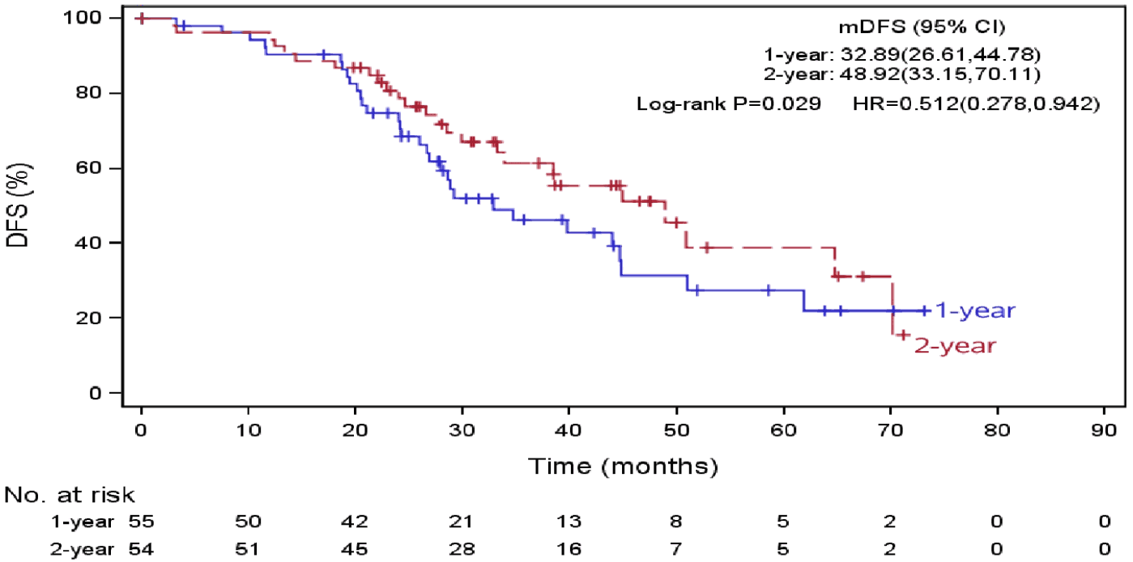
研究结果——DFS
无病生存期 DFS
中位随访时间44.1个月(至2020年8月24日)，1年组中位DFS为32.9个月(95%可信区间26.6~44.8)，发生事件数25例(46.3%)；
2年组中位DFS为48.9个月(95%可信区间33.2~70.1)，发生事件数31例(56.4%)。与1年相比，2年的埃克替尼治疗的中位DFS更高(HR 0.512，95%CI 0.278-0.942，p=0.029)

Slide 24
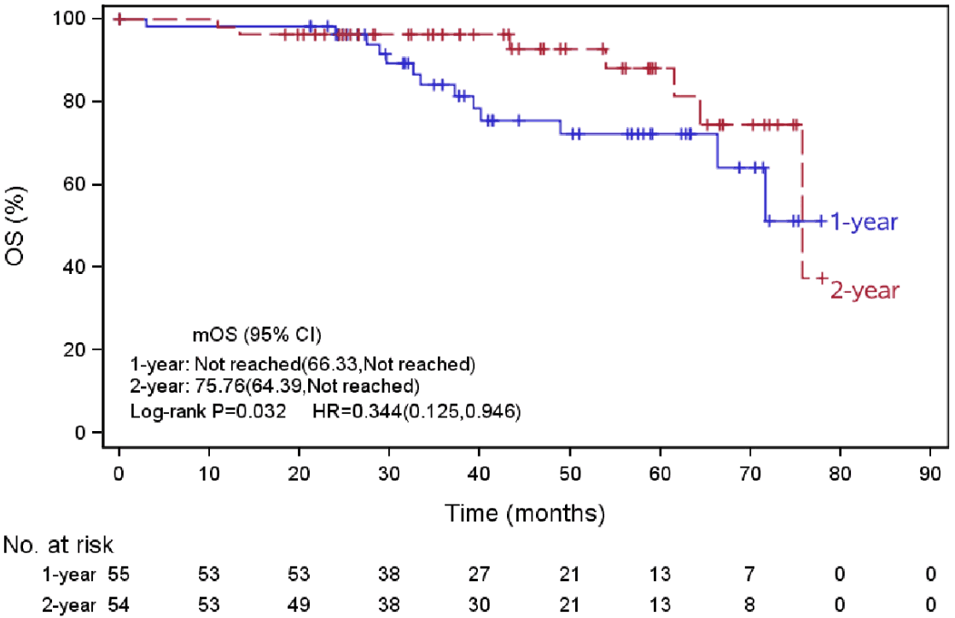
研究结果—OS
OS率
总体而言，1年组55名患者中，13例(24%)产生OS事件，2年组54名患者中，7例(13%) 产生OS事件。
与1年治疗(HR 0.344，95%CI 0.126-0.946，p=0.032)相比，尽管OS尚未达到中位数，2年组与OS延长有关。
1年组和2年组的6年OS率分别为51.3%和74.6%。

Slide 25
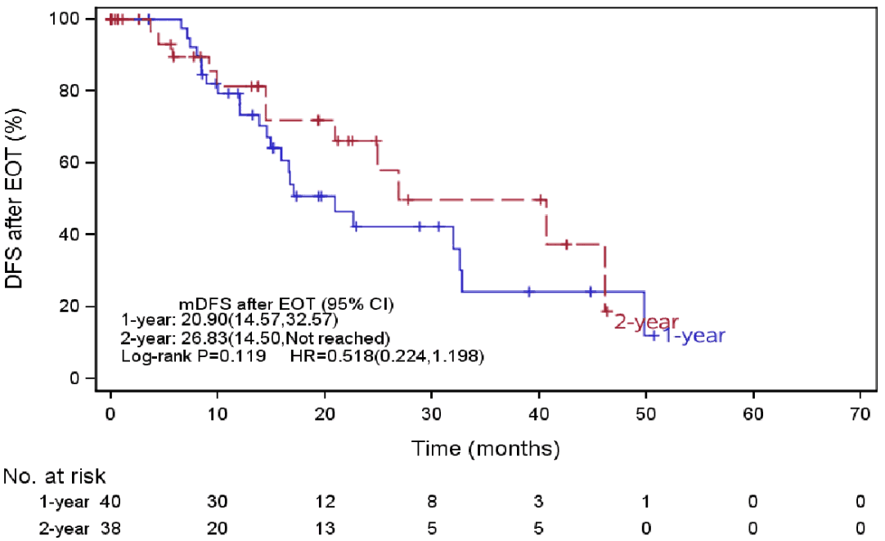
研究结果—治疗结束后DFS
治疗结束后DFS
共51例患者复发，治疗期间记录14例(1年组4例，2年组10例)。与1年组相比，2年组在埃克替尼治疗结束后有延长DFS的趋势，但这一差异并不显著，对应的中位DFS分别为26.8月和20.9月(p=0.119)。

Slide 26
研究结果—复发后再治疗
在51例复发患者中，32例(63%)继续服用埃克替尼。在30例可分析病例中，两个治疗组的确认ORR为66.7% (20例患者，1年组18例中12例，2年组12例中8例)。总体中位PFS为18个月，组间PFS无差异(p=0.507)。
事件 | 1年治疗组 | 2年治疗组 | 合计
N | 18 | 12 | 30
ORR (n) | 66.7% (12) | 66.7% (8) | 66.7% (20)
95% CI | 0.410, 0.867 | 0.349, 0.901 | 0.472, 0.827
DCR (n) | 88.9% (16) | 83.3% (10) | 86.7% (26)
95% CI | 0.653, 0.986 | 0.516, 0.979 | 0.893,0.962

Slide 27
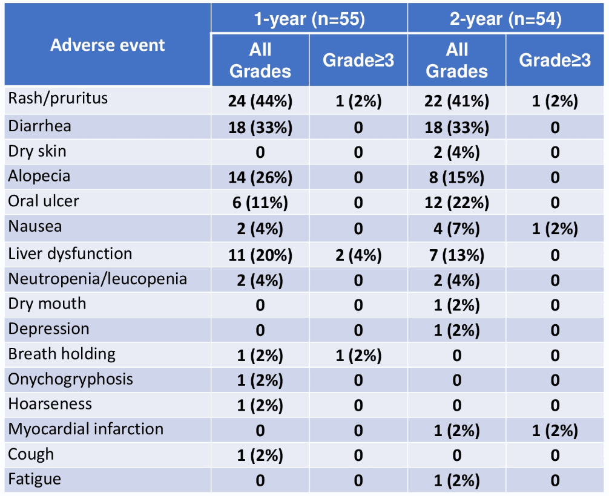
研究结果—安全性
1年组有41名患者(75%)、两年组有36名患者(67%)报告了治疗相关的不良事件。
大多数治疗相关不良事件的严重程度为1-2级。
最常见的不良事件主要是皮疹(1年组44%，2年组41%)，其次是腹泻(1年组33%，2年组33%)。
不良事件
所有级别
≥3级
所有级别
≥3级
皮疹/皮肤瘙痒
腹泻
皮肤干燥
脱发
口腔溃疡
恶心
肝功能障碍
中性粒细胞减少/白细胞减少
口干
抑郁
喘憋
钩甲
嘶哑
心肌梗死
咳嗽
疲劳

Slide 28
结 论
这项II期研究表明，与1年治疗组相比，2年辅助性埃克替尼治疗的DFS显著增加，甚至OS可能延长，而毒性没有增加。
这些发现可能预示了长时间的EGFR-TKIs暴露与生存结果的改善密切相关。ADAURA研究已经报道，3年的奥希替尼治疗显著改善患者的DFS¹。
有必要进行进一步的研究，以探索EGFR-TKIs辅助治疗的最佳持续时间。
埃克替尼获2021 CSCO指南Ⅰ级推荐用于NSCLC术后辅助治疗。
2021年12月3日，盐酸埃克替尼（凯美纳®）术后辅助治疗适应症谈判成功，被纳入国家医保目录。凯美纳®填补了医保目录内非小细胞肺癌术后辅助治疗口服靶向药物的空白。
1. Wu YL， et al. N Engl J Med. 2020; 383: 1711-1723.

Slide 29
Adjuvant gefitinib versus cisplatin/vinorelbine in Japanese patients with completely resected, EGFR-mutated, stage II-III non-small cell lung cancer (IMPACT, WJOG6410L): A randomized phase 3 trial.
吉非替尼对比顺铂/长春瑞滨联合辅助治疗完全切除的EGFR突变II-III期非小细胞肺癌日本患者(IMPACT, WJOG6410L)：一项随机Ⅲ期研究
Hirohito Tada,¹ Tetsuya Mitsudomi,² Takeharu Yamanaka,³ Kenji Sugio,⁴ Masahiro Tsuboi,⁵ Isamu Okamoto,⁶ Yasuo Iwamoto,⁷ Noriaki Sakakura,⁸ Shunichi Sugawara,⁹ Shinji Atagi,¹⁰ Toshiaki Takahashi,¹¹ Hidetoshi Hayashi,² Morihito Okada,¹² Hidetoshi lnogawa,¹³ Hiroshige Yoshioka,¹⁴ Kazuhisa Takahashi,¹⁵ Masahiko Higashiyama,¹⁶Ichiro Yoshino,¹⁷Kazuhiko Nakagawa,²
West Japan Oncology Group

Slide 30
研究背景
尽管基于铂类的辅助治疗已经成为II-III期可切除NSCLC患者的标准治疗方案，但辅助化疗后的患者复发率依然居高不下
ANITA研究中，化疗组中位DFS（IB-IIIA期）为36.3个月
EGFR-TKI为EGFR突变晚期NSCLC患者的一线标准治疗方案
这些研究表明辅助EGFR-TKI可能改善完全切除II-III期EGFR突变NSCLC患者结局
本次汇报的III期研究，比较了吉非替尼辅助治疗vs 顺铂+长春瑞滨辅助治疗用于EGFR突变NSCLC患者的疗效和安全性
IMPACT：Iressa for Mutation Positive as Adjuvant Chemo-Therapy

Slide 31
研究方法及统计学考量
目标DFS HR值为0.65，假设中位DFS为28个月 vs. 43个月
假设power值为80%，采用分层Log-Rank检验，单侧为2.5%，计算样本量为230例患者
计划两次期中分析
釆用Lan-DeMets 消耗α法、O'Brien-Fleming法校正1类错误
复发或者第二原发性肿瘤通过独立中央评审委员会（BICRC）评估

Slide 32
研究方法
完全可切除的II-III期NSCLC
肺叶切除术或更多
除T790M突变外的EGFR突变（ 19外显子突变或L858R突变）
ECOG PS 0-1
患者≥20岁 & ＜75岁
N=230
吉非替尼 250mg/d 治疗24个月或直至疾病进展或不可接受的毒性
主要研究终点
DFS（BICRC评估）
次要研究终点
OS
安全性和耐受性
复发模式
分层因素：
机构
II期 vs III期
(UICC TNM 7版分期)
性别
年龄＜65岁 vs ≥65岁
顺铂 80mg/m² 第1天，联合长春瑞滨 25mg/m² 第1天和第8天，每3周1次，治疗4个周期
疗效评估时间表
每6个月：对比胸部/腹部CT
每12个月：脑部MRI，PET/CT或骨扫描

Slide 33
研究流程图
2011年9月-2015年12月
日本25家中心纳入234例患者
日期截止时间：2020年12月28日

Slide 34
治疗完成率
完成治疗
未继续治疗
复发或继发肿瘤
患者请求
研究者判断
由于不良事件
方案违背
顺铂+长春瑞滨组已发生3例治疗相关死亡（TRD）

Slide 35
患者基线数据

Slide 36
DFS（ITT人群）

Slide 37
DFS亚组分析（ITT人群）

Slide 38
OS（ITT人群）

Slide 39
OS亚组分析（ITT人群）

Slide 40
不良反应
血液和淋巴
中性粒细胞减少
白细胞减少
贫血
神经
神经病变
脑梗
胃肠道
恶心
呕吐
神经性厌食
腹泻
粘膜炎
综合
疲劳
自杀
检查
ALT增加
AST增加
BUN增加
低钠血症
皮肤
脱发
痤疮样皮炎
皮疹
感染
发热性中性粒细胞减少
甲沟炎
肺炎

Slide 41
首次复发部位（包括重复计数）
局部复发
切缘/其他
局部淋巴结
胸膜/积液
远处转移
脑转移*
肺转移
骨转移
其他
*脑转移 吉非替尼组经卡方检验，p=0.07

Slide 42
复发后的后续治疗
吉非替尼组的3例患者和顺铂/长春瑞滨组的2例患者由于发生了二次原发肿瘤被排除在外
其他TKIs（TKI治疗的临床研究）
RELAY（礼来） | 1
FLAURA（AZ） | 2
ARCHER 1050（辉瑞） | 1
ASP 8273（安斯泰来） | 3
*奥希替尼2016年3月被批准用于T790M突变，2018年8月用于一线治疗

Slide 43
结 论
IMPACT研究未能证明吉非替尼较顺铂/长春瑞滨对于完全切除EGFR突变NSCLC患者具有改善DFS的优势
辅助吉非替尼治疗有可接受的轻微毒性
顺铂/长春瑞滨组有3例患者因治疗死亡
DFS/OS明显的非劣效性可以证明吉非替尼辅助治疗对于亚组人群是可以考虑的，尤其是不适合应用顺铂/长春瑞滨辅助化疗治疗的患者

Slide 44
重要术后辅助研究方案设计及基线情况
 | ADJUVANT | IMPACT | EVAN | EVIDENCE | ADAURA
研究 | III期 | III期 | II期 | III期 | III期
EGFR-TKI | 吉非替尼 |  | 厄洛替尼 | 埃克替尼 | 奥希替尼
TKI组人数 | 111 | 116 | 51 | 160 | 339
中心数 | 27 |  | 16 | 29 | 228（18）
主要研究终点 | DFS （II-IIIA） | DFS （II-III） | 2年DFS率 （IIIA） | DFS （II-IIIA） | DFS （II-IIIA）
是否为 中国注册性研究 | 否 | 否 | 否 | 是 | 是
EGFR | (19, 21) | (19, 21) | （19,21） | (19, 21) | (19, 21)
TKI治疗时间 | 2年 | 2年 | 2年 | 2年 | 3年
TKI中位治疗时间 | 21.9m | NA | 23.9m | 22.2m | 22.5m
对照组 | 化疗 (长春瑞滨+顺铂) | 化疗 (长春瑞滨+顺铂) | 化疗 (长春瑞滨+顺铂) | 化疗 (长春瑞滨+顺铂/ 培美曲塞+顺铂) | 安慰剂
既往系统性治疗 | 无 | 无 | 无 | 无 | 可接受完成辅助化疗（60%）
分期 | II-IIIA期 | II-III期 | IIIA期 | II-IIIA | IB-IIIA期
ECOG PS | 0-1 | 0-1 | 0-1 | 0-1 | 0-1
复查间隔 | 前3年3个月/次， 之后6个月/次 | 每6个月胸部/腹部CT评估疗效， 每12个月脑MRI、PET/CT或骨扫描 | 6w，12w，后续3年内3个月/次，之后6个月/次 | 前2年3个月/次， 之后6个月/次 | 12w一次，24w一次， 之后24w//次,直至5年

Slide 45
重要术后辅助研究疗效一览
 | ADJUVANT | IMPACT | EVAN | EVIDENCE | ADAURA
TKI | 吉非替尼 |  | 厄洛替尼 | 埃克替尼 | 奥希替尼
mDFS | 30.8m vs 19.8m HR=0.56 p=0.001 | 35.9m vs 25.0m HR=0.92 P=0.63 | 42.4m vs 21.0m HR=0.268 p<0.0001 | 46.95m vs 22.11m HR=0.36 p＜0.0001 | NR vs 20.4m HR=0.17 p＜0.0001
mOS | 75.5m vs 62.8m HR=0.92 p=0.674 | 5年OS率 78.0% vs 74.6% HR=1.03 p=0.89 | 84.2m 和61.1m HR=0.318 p=0.0015 | NR | NR
2年DFS率 | —— | 63.7% vs 52.3% | 81.4% VS 44.6% | —— | 90% VS 44% （II/IIIA）
3年DFS率 | 39.6% VS 32.5% | —— | 54.2% VS 19.8% | 63.88% vs 32.47% | 80% VS 28%

Slide 46
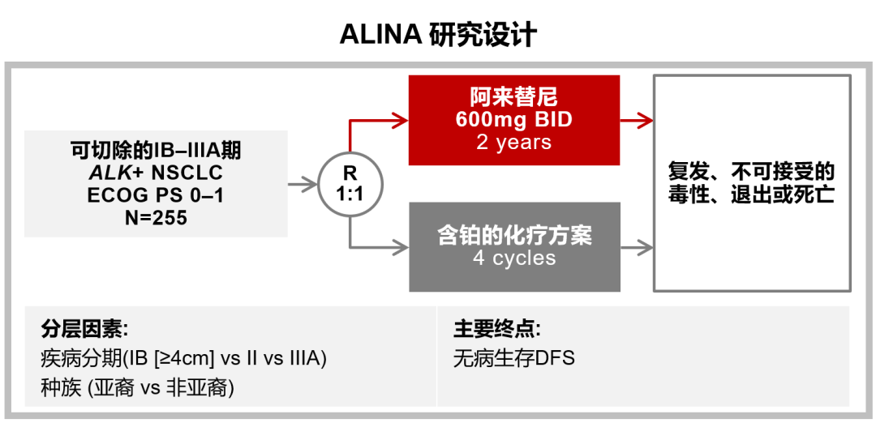
ALINA：阿来替尼 vs 化疗辅助治疗ALK阳性NSCLC
ALINA（NCT03456076）是一项国际多中心、开放标签、随机对照的Ⅲ期研究，旨在评价阿来替尼辅助治疗与含铂化疗相比在完全切除的ⅠB期（肿瘤≥4cm）至ⅢA期ALK阳性NSCLC患者中的有效性和安全性
研究仍在进行中
1.https://www.clinicaltrials.gov/ct2/show/study/NCT03456076
2.http://www.chinadrugtrials.org.cn/clinicaltrials.searchlistdetail.dhtml

Slide 47
01
NSCLC辅助靶向治疗
02
NSCLC辅助免疫治疗

Slide 48
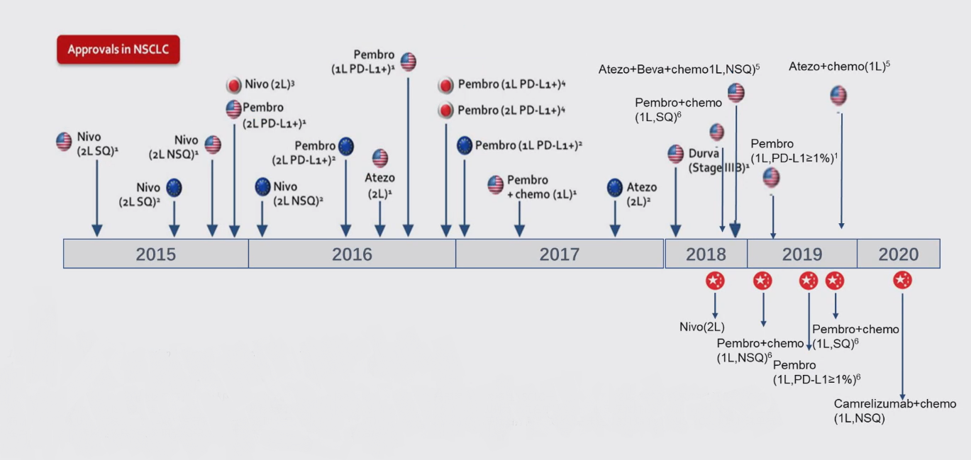
免疫治疗改写NSCLC治疗格局
Nivo+Ipi
(1L PD-L1≥1%)
Nivo+Ipi
+chemo
(1L)
Atezo(1L
PD-L1+)
Durva
(Unresectable Stage Ⅲ)

Slide 49
IMpower010:
在IB-IIIA期可切除NSCLC患者辅助化疗后阿替利珠单抗 vs 最佳支持治疗
层级统计检验
不允许交叉
完全切除的IB-IIIA期NSCLC
根据UICC/AJCC第7版
IB期肿瘤≥4 cm
ECOG PS 0-1分
肺叶切除术/全肺切除术
具有用于PD-L1分析的肿瘤组织
PD-L1 TC≥1%
II-IIIA期人群DFS^{b}
1-4个周期顺铂 + 培美曲塞、吉西他滨、多西他赛或长春瑞滨
N=1280
阿替利珠单抗
1200 mg q21d 16周期
如果阳性:
R 1:1
生存随访
所有随机化
II-IIIA期人群DFS^{b}
N=1005
最佳支持治疗
如果阳性:
ITT人群DFS^{b} （所有随机化IB-IIIA期）
Stratification factors分层因素
性别
分期（IB期 vs II期 vs IIIA期）
组织学分型
PD-L1肿瘤表达状态（TC2/3和任何IC vs TC0/1和IC2/3 vs TC0/1和IC0/1）ª
主要终点
研究者评估的DFS层级检验:
PD-L1 TC≥1% (SP263) II-IIIA期人群
所有随机化II-IIIA期人群
ITT（所有随机化IB-IIIA期）人群
关键次要终点
ITT（所有随机化IB-IIIA期）人群的OS
PD-L1 TC≥50%(SP263)II-IIIA期人群的DFS
所有3个人群的3年和5年DFS
如果阳性:
ITT人群OS^{b} （所有随机化IB-IIIA期）
在DFS中期分析时达到终点
在DFS中期分析时未达到终点，正在进行随访
两组均包括观察和按照相同时间表定期扫描检查疾病复发情况。
IC，肿瘤浸润免疫细胞。ª根据SP142检测。^{b}双侧α = 0.05。
OS数据不成熟，未正式检验终点
Felip et al. ESMO 2021. LBA9.

Slide 50
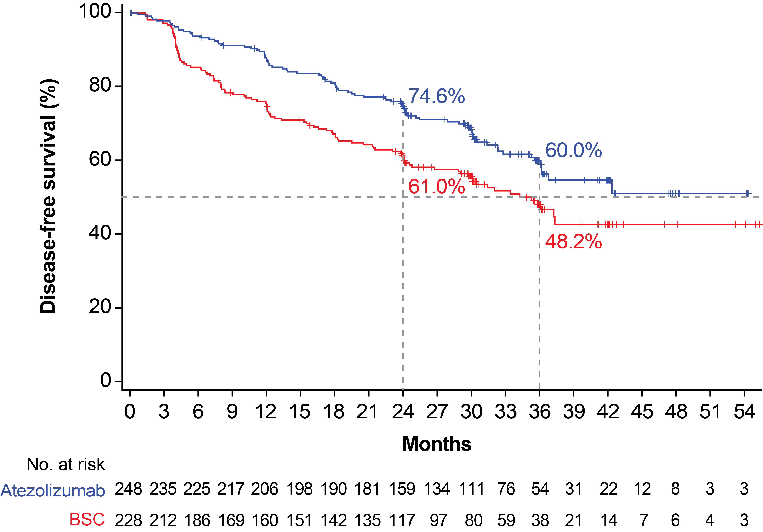
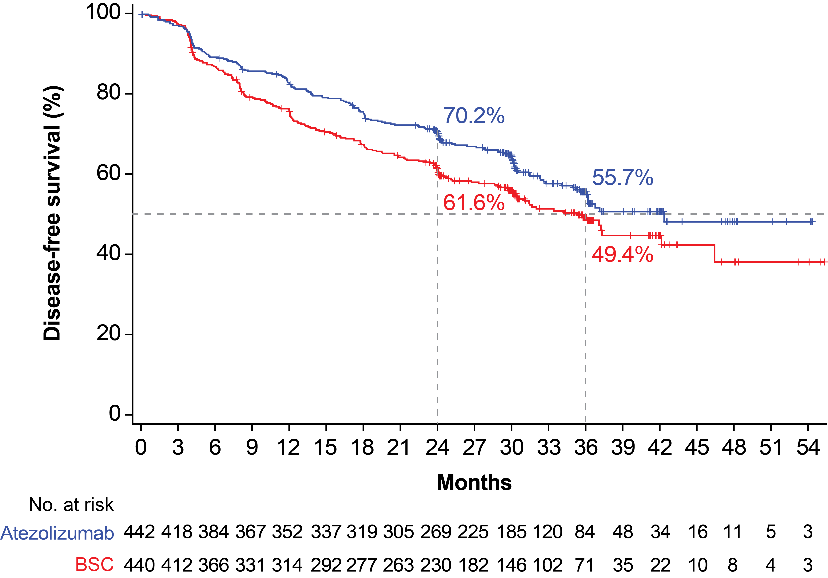
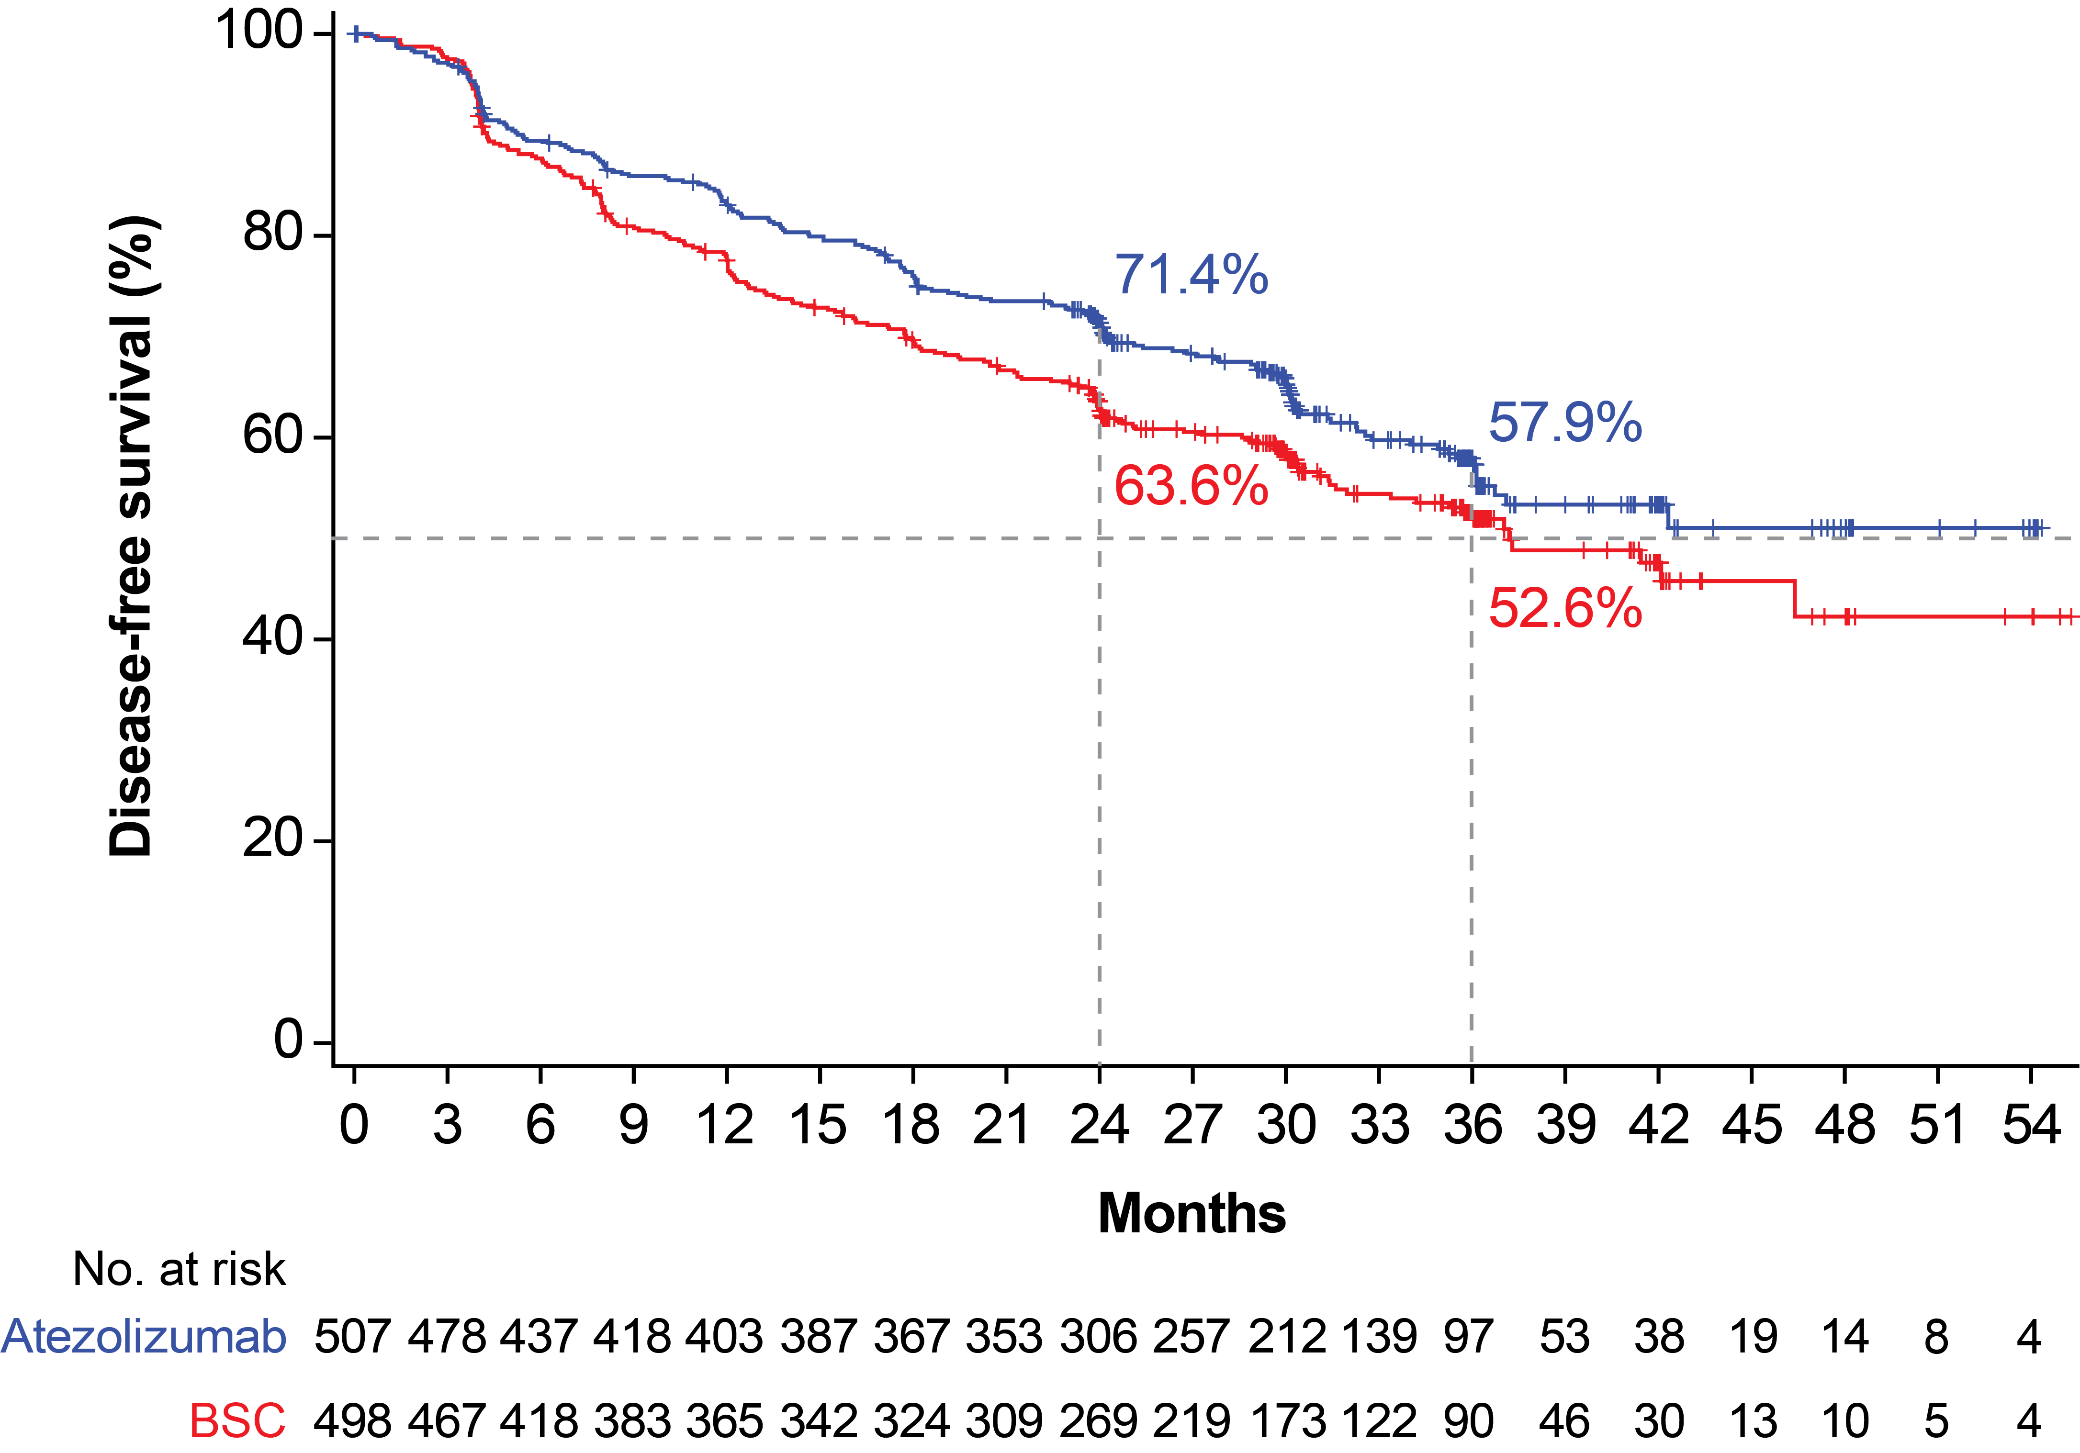
IMpower010： PD-L1 TC≥1% II-IIIA期、所有随机化II-IIIA期和ITT人群的DFS均显著改善
IMpower010研究是目前首个证实免疫疗法可显著改善早期可切除NSCLC患者DFS的Ⅲ期临床研究，阿替利珠单抗已获FDA批准用于手术和含铂化疗后，PD-L1≥1%的II-IIIA期NSCLC的辅助治疗
所有随机化
II-IIIA期人群
PD-L1 TC ≥1% II-IIIA期人群
ITT人群
（随机化IB-IIIA期）
中位随访: 32.8个月 (范围, 0.1-57.5)
中位随访: 32.2个月 (范围, 0-57.5)
中位随访: 32.2个月 (范围, 0-58.8)
 | 阿替利珠单抗 (n=248) | BSC (n=228)
中位DFS (95% CI), mo | NE (36.1, NE) | 35.3 (29.0, NE)
分层HR (95% CI) | 0.66 (0.50, 0.88)
P 值^{b} | 0.004^{c}
 | 阿替利珠单抗 (n=442) | BSC (n=440)
中位DFS (95% CI), mo | 42.3 (36.0, NE) | 35.3 (30.4, 46.4)
分层HR (95% CI) | 0.79 (0.64, 0.96)
P 值^{b} | 0.02^{c}
 | 阿替利珠单抗 (n=507) | BSC (n=498)
中位DFS (95% CI), mo | NE (36.1, NE) | 37.2 (31.6, NE)
分层HR (95% CI) | 0.81 (0.67, 0.99)
P 值^{b} | 0.04^{d}
临床截止日期：2021年1月21日。ª根据SP263检测。^{b}分层对数秩检验。^{c}超过DFS的显著性边界。^{d}未超过DFS的统计学显著性边界。
1. Wakelee H, et al. J Clin Oncol. 2021;39(suppl 15):8500.
Felip et al. ESMO 2021. LBA9.

Slide 51
IMpower010：各组间的复发模式相似
复发模式
PD-L1 TC ≥1% II-IIIA期
所有随机化II-IIIA期
ITT IB-IIIA期
Atezo (n=73)
BSC (n=102)
Atezo (n=147)
BSC (n=189)
Atezo (n=156)
BSC (n=203)
仅局部区域复发ª
n=58
n=35
47.9
41.2
n=42
39.5
38.1
n=72
n=59
37.8
36.9
n=75
n=82
仅远处转移^{b}
n=28
38.4
39.2
n=40
n=62
42.2
40.7
n=77
n=67
42.9
40.4
局部复发和远处转移均有
n=9
12.3
16.7
n=17
n=25
17.0
18.0
n=34
n=27
17.3
18.7
n=38
仅CNS^{c}
n=8
11.0
11.8
n=12
n=14
9.5
n=23
n=14
n=25
12.2
9.0
12.3
第二原发肺癌
n=1
1.4
2.9
n=3
n=2
1.4
n=5
n=3
n=7
2.6
1.9
3.4
40
10
0
10
20
30
40
50
50
30
20
40
10
0
10
20
30
40
50
10
0
10
20
30
40
50
50
40
30
20
50
30
20
患者, %
患者, %^{d}
患者, %^{d}
临床截止日期：2021年1月21日。ª 仅包括“局部”和/或“区域”复发的患者。^{b} 仅包括有远处部位转移的患者；患者可能有 > 1个远处转移部位。^{c} 仅远处转移分类的子集；包括仅有远处CNS转移部位的患者。未纳入CNS和其他部位均有复发的患者。^{d} BSC组1例患者有远处+第二原发非肺部位转移。
Felip et al. ESMO 2021. LBA9.

Slide 52
IMpower010： PD-L1 TC≥1%的Ⅱ～ⅢA期患者中，阿替利珠单抗组显著延缓疾病复发
从随机化至复发的时间ª
PD-L1 TC ≥1% II-IIIA期
所有随机化II-IIIA期
ITT IB-IIIA期
阿替利珠单抗:
至任何复发的中位（范围）时间：17.6个月(0.7-42.3)
至任何复发的中位（范围）时间：12.4个月(0.7-42.3)
至任何复发的中位（范围）时间：12.3个月(0.7-42.3)
BSC:
至任何复发的中位（范围）时间：10.9个月(1.3-37.3)
至任何复发的中位（范围）时间：11.1个月(0.8-42.1)
至任何复发的中位（范围）时间：12.0个月(0.8-42.1)
仅
LR
仅
远处
LR和
远处
仅
CNS
仅
LR
仅
远处
LR和
远处
仅
CNS
仅
LR
仅
远处
LR和
远处
仅
CNS
中位复发时间（月）
n=35
n=42
n=28
n=40
n=9
n=17
n=8
n=12
n=58
n=72
n=62
n=77
n=25
n=34
n=14
n=23
n=59
n=75
n=67
n=82
n=27
n=38
n=14
n=25
范围（月）
3.9-35.3
0.7-36.1
2.9-37.3
1.5-35.7
2.3-42.3
1.3-34.2
0.7-35.5
4.0-24.1
2.3-37.1
2.7-42.1
0.7-36.1
0.8-37.0
0.7-42.3
1.3-34.2
0.7-35.5
2.5-24.1
2.3-37.1
2.7-42.1
0.7-36.1
0.8-41.4
0.7-42.3
1.3-34.2
0.7-35.5
2.5-24.1
阿替利珠单抗
BSC
临床截止日期：2021年1月21日。LR，局部区域。ª事后描述性分析。
Felip et al. ESMO 2021. LBA9.

Slide 53
总 结
IMpower010是首个早期NSCLC患者手术切除和辅助化疗后辅助CIT的III期阳性研究，研究显示在PD-L1 TC >1%的II-IIIA期人群中，阿替利珠单抗辅助治疗降低疾病复发或死亡风险为34% (HR, 0.66; 95% Cl: 0.50, 0.88) ，可能改变这一人群的标准治疗模式
PD-L1 TC 1-49%人群的探索性分析显示DFS HR为 0.87(95% Cl: 0.60, 1.26)；
在PD-L1 TC >50%人群中观察到最大程度的DFS获益 (HR, 0.43; 95% Cl: 0.27, 0.68; 次要终点)；
在排除已知EGFR/ALK+ NSCLC患者的事后分析中，大多数PD-L1亚组的DFS HR均有数值上的改善。
在DFS期中分析中，各研究组的复发模式相似。
在PD-L1 TC > 1% ll-IIIA期人群中，与BSC组相比，阿替利珠单抗组从随机到复发的时间更长，所有随机 ll-IIIA期人群和ITT人群间差异很小 。
有必要进行长期随访，可能揭示复发模式和治疗选择的差异。

Slide 54
免疫治疗在NSCLC辅助治疗中的探索
2021年10月15日，FDA批准了阿替利珠单抗用于PD-L1≥1%的Ⅱ~ⅢA期非小细胞肺癌（NSCLC）患者接受手术和含铂化疗后的辅助治疗。阿替利珠单抗成为首个获批用于NSCLC辅助治疗的免疫疗法。
除本次获批的阿替利珠单抗外，另有多款ICIs在进行辅助治疗的临床研究，如手术切除后接受或不接受辅助化疗的早期NSCLC患者，使用帕博利珠单抗辅助治疗对比安慰剂疗效的III期临床研究（KEYNOTE-091）等。

Slide 55
热点讨论
EVAN、ADAURA、EVIDENCE、ICOMPARE等研究数据的公布或更新对辅助靶向临床实践格局会有怎样的影响？目前肺癌辅助靶向治疗的发展方向是什么？还有哪些临床问题需要解决？针对以上问题，谈一谈您的观点和看法。
IMPACT研究未能证明吉非替尼较顺铂/长春瑞滨对于完全切除EGFR突变NSCLC患者具有改善DFS的优势。应该如何看待该阴性结果？术后辅助靶向治疗如何选择？
目前，EGFR TKI已经呈现“三世同堂”的局面，越来越多国产EGFR TKI也逐渐进入临床。临床实际应用EGFR TKI时经济可及性也是需要考虑的重要问题，目前埃克替尼是唯一纳入医保的术后辅助用药。对此您怎么看？以及未来，您对EGFR TKI新药研发有怎样的期待？
辅助免疫治疗在围手术期NSCLC中的治疗地位如何？如何看待目前公布的这些研究结果？未来探索之路将如何发展？针对以上问题，谈一谈您的观点和看法。
精准医疗时代，如何看待肺癌辅助化疗作用？是否可以对化疗进行优化？如何优化？

Slide 56
感谢聆听！

